Slide 1
Python 文件读写

Slide 2
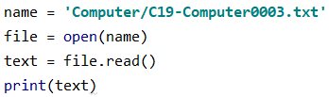
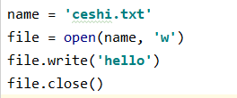
txt文件操作方式：
1 文件打开 python 自带的函数 open(name, mode)
name : 一个包含了你要访问的文件名称的字符串值。
mode : mode 决定了打开文件的模式：只读(r)，写入(w)，追加(a)等。这个参数是非强制的，默认文件访问模式为只读(r)
2 文件读取 ，f.read(name, ‘rb’) 以二进制方式打开文件
3 文件写入，f.write(“hello, boy”)直接的写入数据是不行的，因为默认打开的是'r' 只读模式

Slide 3
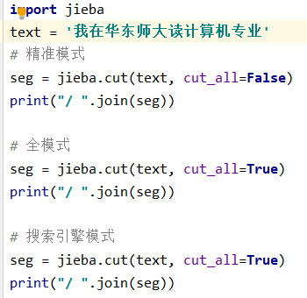

分词模块(jieba, THULAC,SnowNLP、pynlpir、CoreNLP、pyLTP)
jieba.cut(text, cut_all)

Slide 4
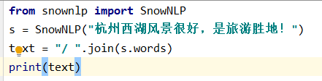
分词模块 snownlp

